Slide 1
CooP
20250904

Slide 2
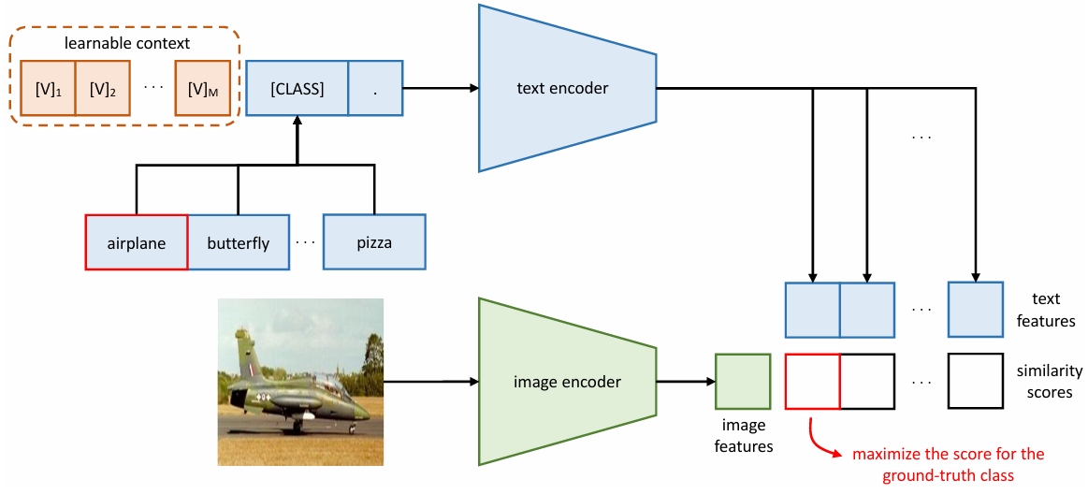

Slide 3
Abstract
main works:
CoOp model a prompt’s context words with learnable vector
to handle different task, we provide two context:
unified context
class-specific context

Slide 4
Introduction
nothing to tell

Slide 5
Related Work
tell nothing

Slide 6
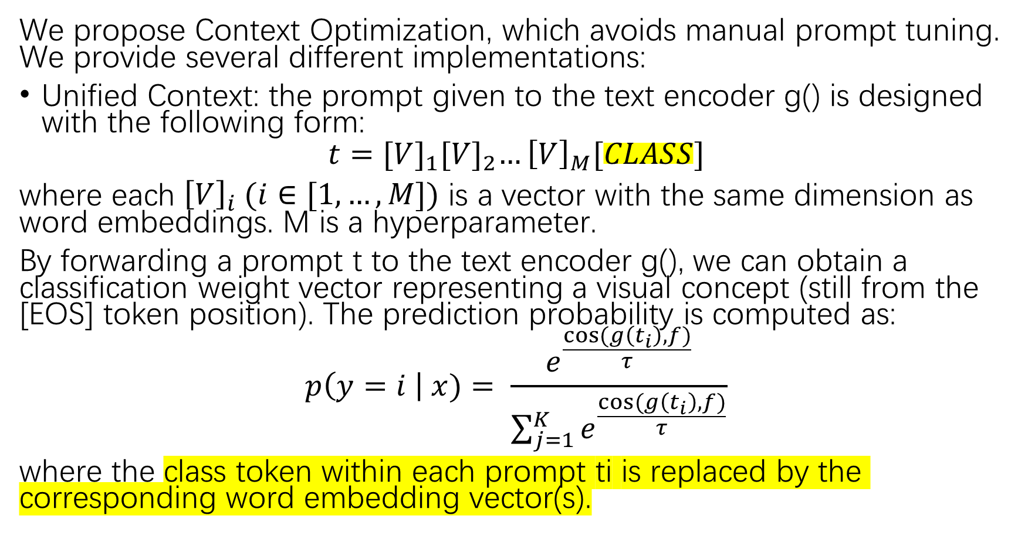
Methodology
We propose Context Optimization, which avoids manual prompt tuning. We provide several different implementations:
Unified Context: the prompt given to the text encoder g() is designed with the following form:
$$t={[V]}_{1}{[V]}_{2}…{\left[V\right]}_{M}[CLASS]$$
where each ${\left[V\right]}_{i} (i∈[1,…,M])$ is a vector with the same dimension as word embeddings. M is a hyperparameter.
By forwarding a prompt t to the text encoder g(), we can obtain a classification weight vector representing a visual concept (still from the [EOS] token position). The prediction probability is computed as:
$$p\left(y=i \right| x)= \frac{e^{\frac{cos⁡(g\left(t_{i}\right), f)}{τ}}}{\sum_{j=1}^{K}{e^{\frac{cos⁡(g\left(t_{i}\right),f)}{τ}}}}$$
where the class token within each prompt ti is replaced by the corresponding word embedding vector(s).

Slide 7
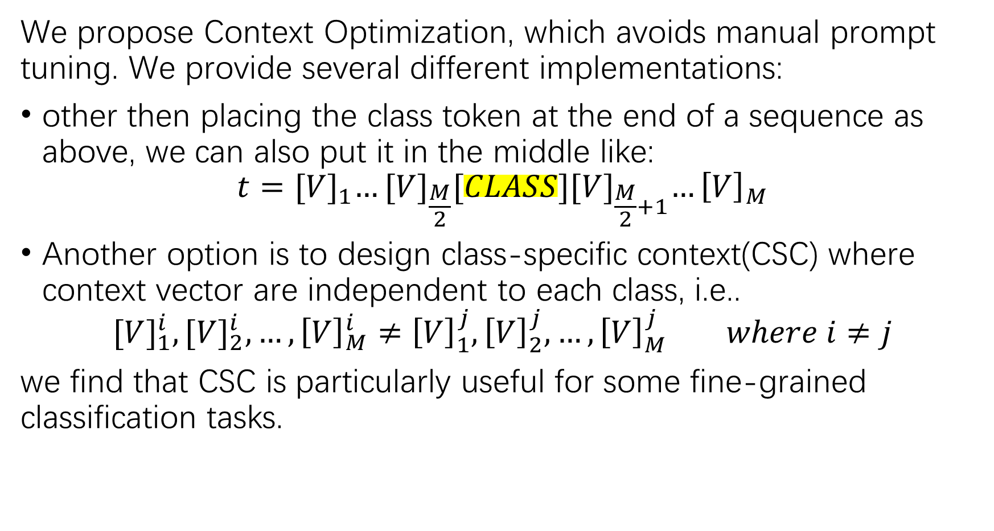
Methodology
We propose Context Optimization, which avoids manual prompt tuning. We provide several different implementations:
other then placing the class token at the end of a sequence as above, we can also put it in the middle like:
$$t={[V]}_{1}…{[V]}_{\frac{M}{2}}[CLASS]{[V]}_{\frac{M}{2}+1}…{\left[V\right]}_{M}$$
Another option is to design class-specific context(CSC) where context vector are independent to each class, i.e..
$${[V]}_{1}^{i},{[V]}_{2}^{i}, …,{\left[V\right]}_{M}^{i}≠{\left[V\right]}_{1}^{j},{\left[V\right]}_{2}^{j}, …,{\left[V\right]}_{M}^{j} where i≠j$$
we find that CSC is particularly useful for some fine-grained classification tasks.

Slide 8
Experiments
1.training on 11 dataset with few-shot
CoOp has four version:
positioning the class token in the end or middle
unified context VS csc
default setting:
ResNet-50 is used as the image encoder’s backone
the number of the context tokens M = 16

Slide 9
Experiments
2.Domain Generalization
training on ImageNet, and test on ImageNetV2、ImageNet-Sketch、ImageNet-A、ImageNet R

Slide 10
Experiments
2.Further Analysis
Context Length
Vision backbones
Comparison with prompt ensembling
Comparison with other Fine-tuning Methods
Initialization of prompt
Interpreting the learned prompts

Slide 11
How To Run
1.Few-Shot Learning:
All you need is CoOp/scripts/coop/main.sh, which contains six input arguments.
DATASET takes as input a dataset name, like imagenet or caltech101. The valid names are the files' names in CoOp/configs/datasets/.
CFG means which config file to use, such as rn50, rn101 or vit_b32 (see CoOp/configs/trainers/CoOp/). Note that for ImageNet, we use CoOp/configs/trainers/CoOp/*_ep50.yaml for all settings (please follow the implementation details shown in the paper).

Slide 12
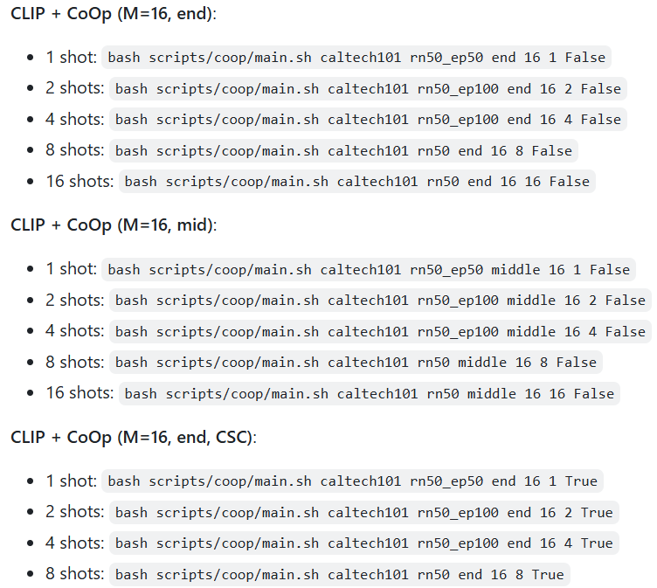
How To Run
1.Few-Shot Learning:
left side we provide examples on how to run CoOp on Caltech101.

Slide 13
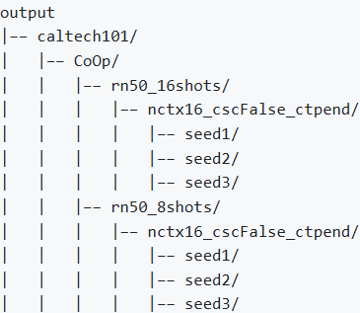
How To Run
1.Few-Shot Learning:
After the experiments are finished, you can use parse_test_res.py to calculate the average results instead of manually looking into the log files. Say the structure of output/ is

Slide 14
How To Run
1.Few-Shot Learning:
To calculate the average results for the folder rn50_16shots/nctx16_cscFalse_ctpend/, you can run
python parse_test_res.py output/caltech101/CoOp/rn50_16shots/nctx16_cscFalse_ctpend

Slide 15
How To Run
2. How to initialize the context tokens with pre-trained word vectors?
Specify the words for the parameter TRAINER.COOP.CTX_INIT in your config file. In our paper, we use configs/trainers/rn50_ctxv1.yaml (give this file to --config-file, see scripts/coop/main.sh), which uses "a photo of a" as the initialization words.

Slide 16
How To Run
3. How to visualize nearest words for the learned context tokens?
All you need is interpret_prompt.py. Say the learned tokens are saved in a/b/c/prompt_learner/model.pth.tar and you would like to see the top-3 nearest words for each token. In this case, run
python interpret_prompt.py a/b/c/prompt_learner/model.pth.tar 3

Slide 17

How To Run
4. Robustness to Distribution Shift
To reproduce the robustness experiments, you can simply load the models learned on ImageNet and evaluate them on the following datasets: imagenetv2, imagenet-sketch, imagenet-a and imagenet-r.
The command is provided in CoOp/scripts/coop/eval.sh. The key arguments are --model-dir, --load-epoch and --eval-only. --model-dir indicates the directory where the models are saved (i.e. the entire folder containing log.txt, the tensorboard file and prompt_learner/). --load-epoch tells the code to load the model saved at a specific epoch, like --load-epoch 50 for ImageNet (see the source code for more details).
For example, to evaluate CLIP + CoOp (M=16, end) on ImageNetV2, you can do
The default setting is SHOTS=16. Feel free to modify the script.
Again, you can use parse_test_res.py to automate the calculation of average performance. This time you should append --test-log, e.g., python parse_test_res.py directory --test-log.

Slide 18
How To Run
5. Zero-Shot CLIP
See CoOp/scripts/coop/zeroshot.sh

Slide 19
代码 – 1.训练
def main(args):
# 构造训练器（模型）
trainer = build_trainer(cfg)
# 依参数，只测试
if args.eval_only:
trainer.load_model(args.model_dir, epoch=args.load_epoch)
trainer.test()
return
# 依参数，训练
if not args.no_train:
trainer.train()
1.主流程

Slide 20
代码– 1.训练
def train(self, start_epoch, max_epoch):
"""通用的train循环"""
self.start_epoch = start_epoch
self.max_epoch = max_epoch
# 训练前调用before_train()
self.before_train()
# 按照self.start_epoch -> self.max_epoch，训练指定轮次
for self.epoch in range(self.start_epoch, self.max_epoch):
# 进入epoch前，调用before_epoch()
self.before_epoch()
self.run_epoch()
# 结束训练后，调用after_epoch()
self.after_epoch()
# 训练后调用after_train()
self.after_train()
1.trainer.train()方法
这个方法涉及到Dassl.pytorch框架。具体的train()方法流程：如右侧所示：
其中比较重要的 self.run_epoch()
而 run_epoch() 代码如下

Slide 21
代码– 1.训练
def run_epoch(self):
self.set_model_mode("train")
losses = MetricMeter()
self.num_batches = len(self.train_loader_x)
# 这里进行训练，读取数据，使用self.forward_backward方法进行训练
for self.batch_idx, batch in enumerate(self.train_loader_x):
loss_summary = self.forward_backward(batch)
losses.update(loss_summary)
# 打印各种日志
# ....
1.trainer. run_epoch()方法
这个方法涉及到Dassl.pytorch框架。具体代码如右侧所示：
主要的流程就是：遍历所有批次，然后调用 self.forward_backward()
这里的self.forward_backward()就是在本trainer中定义了，而不是Dassl.pytorch框架了。

Slide 22
代码– 2.模型
# 在这里构建模型
def build_model(self):
cfg = self.cfg
# 获取类别名称
classnames = self.dm.dataset.classnames
# 加载clip模型
clip_model = load_clip_to_cpu(cfg)
# 通过cfg、数据类别名称、clip_model构建自定义模型，并设置为本trainer模型
self.model = CustomCLIP(cfg, classnames, clip_model)
# 冻结图片/文本编码器的参数（即不更新它们的参数）
for name, param in self.model.named_parameters():
if "prompt_learner" not in name:
param.requires_grad_(False)
# 如果配置文件配置了提示词学习的初始化参数，则加载指定的参数
if cfg.MODEL.INIT_WEIGHTS:
load_pretrained_weights(self.model.prompt_learner, cfg.MODEL.INIT_WEIGHTS)
# 将模型数据发送到GPU/CPU
self.model.to(self.device)
# 提示：仅将prompt_learner发给优化器（即只优化prompt_learner的参数）
# NOTE: only give prompt_learner to the optimizer
self.optim = build_optimizer(self.model.prompt_learner, cfg.OPTIM)
# 构建学习率调度器
self.sched = build_lr_scheduler(self.optim, cfg.OPTIM)
训练是常规的流程，重点在模型。模型得从模型构建开始，即train:main()的build_trainer(cfg)
build_trainer也是Dassl.pytorch框架的代码，但它最终流程会调用到Trainer里面的build_model，我们可以直接从build_model的代码入手。大致分成如下三个步骤：
1.构造原始clip模型
2.修改原始clip模型
3.将修正clip模型中的提示词模块发送到优化器（用于后续更新参数）

Slide 23
代码– 2.模型
# 加载clip模型 – CLIP官方库使用方法
def load_clip_to_cpu(cfg):
# 配置文件的backbone是RN50这个网络
backbone_name = cfg.MODEL.BACKBONE.NAME
# 使用clip模型下载RN50这个模型参数
url = clip._MODELS[backbone_name]
model_path = clip._download(url)
# 尝试获取模型参数
try:
# loading JIT archive
model = torch.jit.load(model_path, map_location="cpu").eval()
state_dict = None
except RuntimeError:
state_dict = torch.load(model_path, map_location="cpu")
# 加载模型及其参数
model = clip.build_model(state_dict or model.state_dict())
return model
训练是常规的流程，重点在模型。模型得从模型构建开始，即train:main()的build_trainer(cfg)
build_trainer也是Dassl.pytorch框架的代码，但它最终流程会调用到Trainer里面的build_model，我们可以直接从build_model的代码入手。大致分成如下三个步骤：
1.构造原始clip模型
2.修改原始clip模型
3.将修正clip模型中的提示词模块发送到优化器（用于后续更新参数）

Slide 24
代码– 2.模型
class CustomCLIP(nn.Module):
def __init__(self, cfg, classnames, clip_model):
"""
初始化函数其实就做两个事情：
1.构造一个自定义个PromptLearner
2.保存clip模型中的子模型和参数
"""
super().__init__()
# 构造一个自定义PromtLearner
self.prompt_learner = PromptLearner(cfg, classnames, clip_model)
self.tokenized_prompts = self.prompt_learner.tokenized_prompts
# 获取并保存clip模型中的图像编码器、文本编码器、温度调节参数
self.image_encoder = clip_model.visual
self.text_encoder = TextEncoder(clip_model)
self.logit_scale = clip_model.logit_scale
self.dtype = clip_model.dtype
训练是常规的流程，重点在模型。模型得从模型构建开始，即train:main()的build_trainer(cfg)
build_trainer也是Dassl.pytorch框架的代码，但它最终流程会调用到Trainer里面的build_model，我们可以直接从build_model的代码入手。大致分成如下三个步骤：
1.构造原始clip模型
2.修改原始clip模型（流程如下）
2.1 构造PromptLearner
2.2 获取clip图像编码器（原版的无需修改）
2.3 获取clip文本编码器（需要修改）
3.将修正clip模型中的提示词模块发送到优化器（用于后续更新参数）

Slide 25
代码– 2.模型
function __init__(cfg, classnames, clip_model): # 伪代码
if cfg.TRAINER.COOP.CTX_INIT exists: # 构造上下文初始化（来自初始化文本或随机）
prompt_prefix = cfg.TRAINER.COOP.CTX_INIT
ctx_init = replace("_", " ", prompt_prefix)
emb = clip_model.token_embedding(tokenize(ctx_init)) # [1, L, ctx_dim]
ctx_vectors = emb[0, 1:1+n_ctx, :] # 去掉SOS/EOS
else:
prompt_prefix = join(["X"] * n_ctx, sep=" ")
if cfg.TRAINER.COOP.CSC:
ctx_vectors = normal(torch.empty(n_cls, n_ctx, ctx_dim, dtype=dtype), std=0.02)
else:
ctx_vectors = normal(torch.empty(n_ctx, ctx_dim, dtype=dtype), std=0.02)
#--1-- 保存可学习嵌入，即 "初始化文本"对应的embedding 或者 随机生成16个embedding
self.ctx = Parameter(ctx_vectors)
names = [replace("_", " ", name) for name in classnames] # 组合类别提示并做嵌入
prompts = [f"{prompt_prefix} {name}." for name in names]
tokenized_prompts = concat([tokenize(p) for p in prompts]) # [n_cls, L]
emb = clip_model.token_embedding(tokenized_prompts) # [n_cls, L, ctx_dim]
#--2--保存SOS和CLS,EOS之后的embeding（由"初始化文本[CLS]" 或者 "X*16[CLS]" 生成）
register_buffer("token_prefix", emb[:, :1, :]) # SOS
register_buffer("token_suffix", emb[:, 1+n_ctx:, :]) # 上下文的余部(含类名/标点/终止符等)
#--3-- 保存带类别名称的token,即 "初始化文本[CLS]" 或者 "X*16[CLS]" 的token
self.tokenized_prompts = tokenized_prompts
训练是常规的流程，重点在模型。模型得从模型构建开始，即train:main()的build_trainer(cfg)
build_trainer也是Dassl.pytorch框架的代码，但它最终流程会调用到Trainer里面的build_model，我们可以直接从build_model的代码入手。大致分成如下三个步骤：
1.构造原始clip模型
2.修改原始clip模型（流程如下）
2.1 构造PromptLearner
2.2 获取clip图像编码器（原版的无需修改）
2.3 获取clip文本编码器（需要修改）
3.将修正clip模型中的提示词模块发送到优化器（用于后续更新参数）

Slide 26
代码– 2.模型
# clip模型基础操作
self.image_encoder = clip_model.visual
训练是常规的流程，重点在模型。模型得从模型构建开始，即train:main()的build_trainer(cfg)
build_trainer也是Dassl.pytorch框架的代码，但它最终流程会调用到Trainer里面的build_model，我们可以直接从build_model的代码入手。大致分成如下三个步骤：
1.构造原始clip模型
2.修改原始clip模型（流程如下）
2.1 构造PromptLearner
2.2 获取clip图像编码器（原版的无需修改）
2.3 获取clip文本编码器（需要修改）
3.将修正clip模型中的提示词模块发送到优化器（用于后续更新参数）

Slide 27
代码– 2.模型
class TextEncoder(nn.Module):
def __init__(self, clip_model):
"""
将clip模型的一些参数保存到自身实例
用这个实例进行文本编码
因为文本编码器需要稍微修正一下(使用自定的嵌入)
"""
super().__init__()
self.transformer = clip_model.transformer
self.positional_embedding = clip_model.positional_embedding
self.ln_final = clip_model.ln_final
self.text_projection = clip_model.text_projection
self.dtype = clip_model.dtype
训练是常规的流程，重点在模型。模型得从模型构建开始，即train:main()的build_trainer(cfg)
build_trainer也是Dassl.pytorch框架的代码，但它最终流程会调用到Trainer里面的build_model，我们可以直接从build_model的代码入手。大致分成如下三个步骤：
1.构造原始clip模型
2.修改原始clip模型（流程如下）
2.1 构造PromptLearner
2.2 获取clip图像编码器（原版的无需修改）
2.3 获取clip文本编码器（需要修改）
3.将修正clip模型中的提示词模块发送到优化器（用于后续更新参数）

Slide 28
代码– 2.模型
class TextEncoder(nn.Module):
def forward(self, prompts, tokenized_prompts):
"""
仅是使用自己的提示词来向前传播而已，基本没有额外变动
"""
# 给组装好的prompts添加位置编码（clip中的位置编码）
x = prompts + self.positional_embedding.type(self.dtype)
# 调整格式，符合clip输入
x = x.permute(1, 0, 2) # NLD -> LND
x = self.transformer(x)
x = x.permute(1, 0, 2) # LND -> NLD
# 进行映射
x = self.ln_final(x).type(self.dtype)
# x.shape = [batch_size, n_ctx, embedding]
# 这行代码前半段的含意思，提取所有批次中，终止字符所在位置的编码（终止符编码最大），即生成[batch_size, embedding]
# 终止符用来表示整个句子的特征。
# 这行代码的后半段，是Clip的固定映射。将文本空间映射到映射到和图片一起的多模态空间，@即矩阵乘法。
# self.text_project的形状为[embedding, embed_dim]，最终生成[batch_size, embed_dim]这个可用于和图片特征计算相似性
x = x[torch.arange(x.shape[0]), tokenized_prompts.argmax(dim=-1)] @ self.text_projection
return x
训练是常规的流程，重点在模型。模型得从模型构建开始，即train:main()的build_trainer(cfg)
build_trainer也是Dassl.pytorch框架的代码，但它最终流程会调用到Trainer里面的build_model，我们可以直接从build_model的代码入手。大致分成如下三个步骤：
1.构造原始clip模型
2.修改原始clip模型（流程如下）
2.1 构造PromptLearner
2.2 获取clip图像编码器（原版的无需修改）
2.3 获取clip文本编码器（需要修改）
3.将修正clip模型中的提示词模块发送到优化器（用于后续更新参数）

Slide 29
代码– 3.前向传播
class CustomCLIP(nn.Module):
def forward(self, image):
"""
这个函数主要做如下三件事：
1.获取clip的图像编码特征
2.从自定义promptsLearner中构造文本token，并获取clip对这个token的编码特征
3.计算两者的余弦相似度
"""
# 获取clip的图像编码特征
image_features = self.image_encoder(image.type(self.dtype))
# 获取自定义prompt_learner的prompts及其tokenized_prompts（其实就是构造prompts）
prompts = self.prompt_learner()
tokenized_prompts = self.tokenized_prompts
# 针对文本，获取clip文本编码器的文本特征
text_features = self.text_encoder(prompts, tokenized_prompts)
# 对图片特征和文本特征进行缩放
image_features = image_features / image_features.norm(dim=-1, keepdim=True)
text_features = text_features / text_features.norm(dim=-1, keepdim=True)
# 计算两种特征的相似性（使用一个logit_scale这个类似温度参数的可学习参数）
logit_scale = self.logit_scale.exp()
logits = logit_scale * image_features @ text_features.t()
# 返回输出
return logits
有了自己的模型后（有了提示词模块）。就可以向前传播。代码如右侧所示。

Slide 30
自定义数据
直接修改caltech-101数据集，具体如下：
设置一个新目录，新目录中新建一个caltech-101目录，在该目录下新建一个101_ObjectCategories目录
在101_ObjectCategories下每个类别新建一个目录，目录名字就是类别名。然后把每个类别的图片放进去
最后生成一个split_zhou_Caltech101.json，即可：
运行时修改器启动参数 –root为第一步设置的新目录即可

